Slide 1


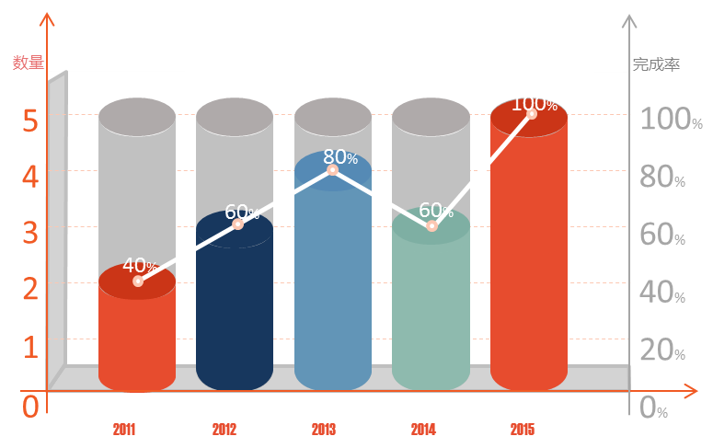
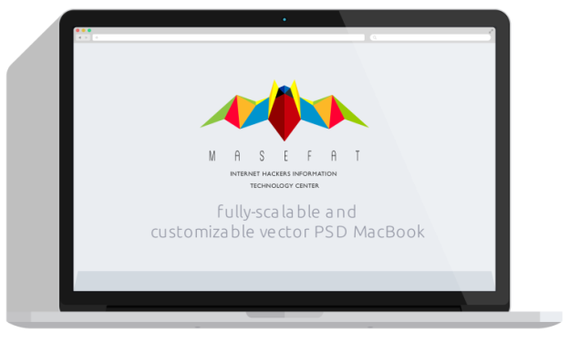


Steam数据爬取和流模拟

Slide 2

数据源——Steam
研究问题
Steam平台是目前全球最大的电子游戏服务平台之一。
-截至目前那些游戏最火爆
-玩家游戏时长的分布
-哪些类型的游戏最受欢迎

Slide 3
数据源——Steam
游戏销售相关指标
Steam平台是目前全球最大的电子游戏服务平台之一。
-游戏销量
-评论数替代
-好评率
-标签（类型）
-官方标签、用户自定义标签、评论热词
-价格
-玩家游戏时长
-创意工坊相关（MOD、同人绘画、截图、讨论等）
-反应游戏热度
1.必须要购买并游玩过才能评论
2.每个玩家每个游戏只能评论一次

Slide 4
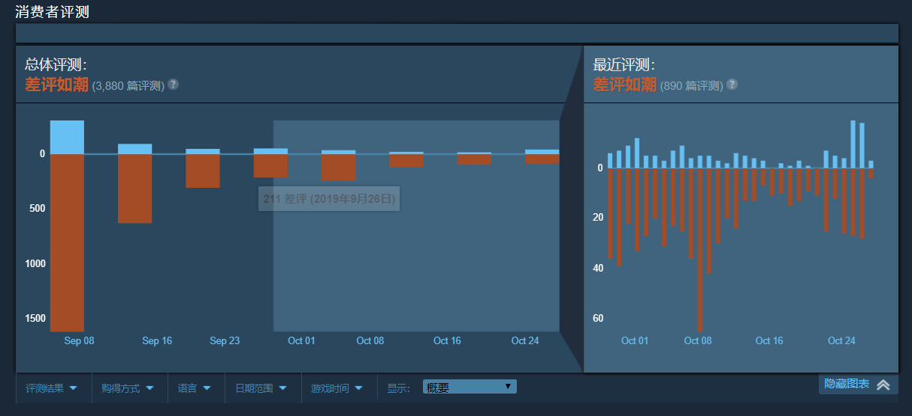
数据源——Steam

Slide 5
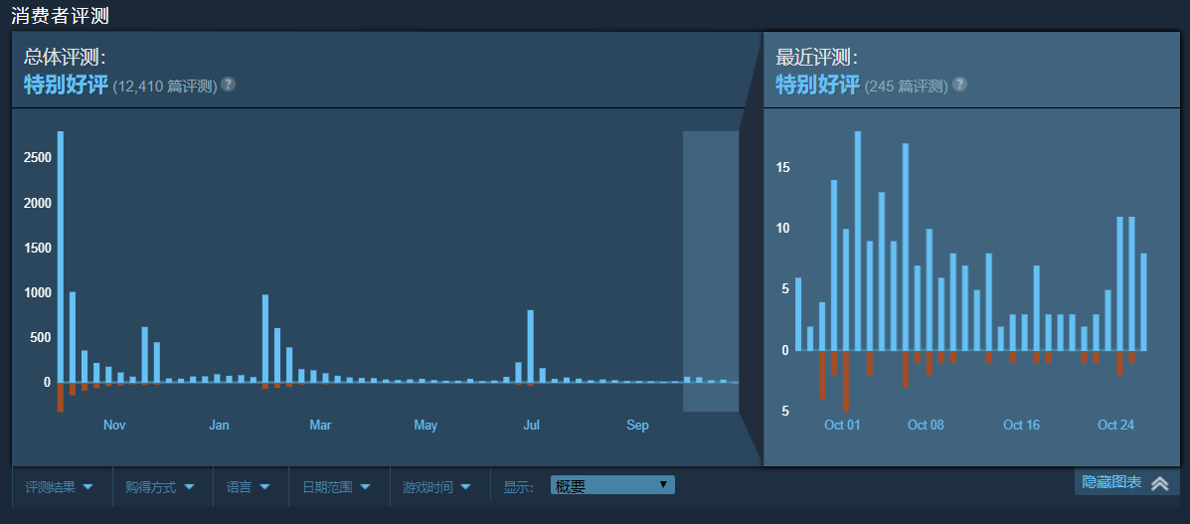
数据源——Steam

Slide 6
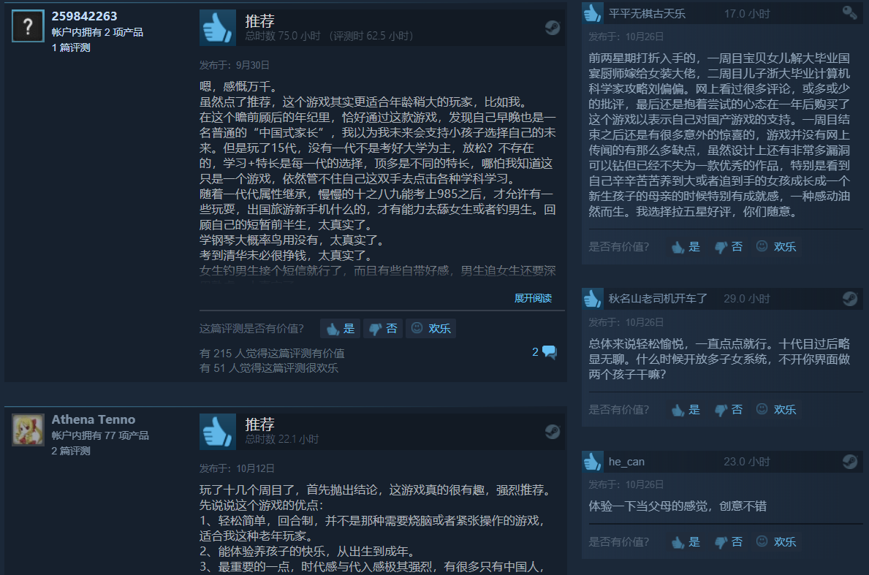
数据源——Steam

Slide 7
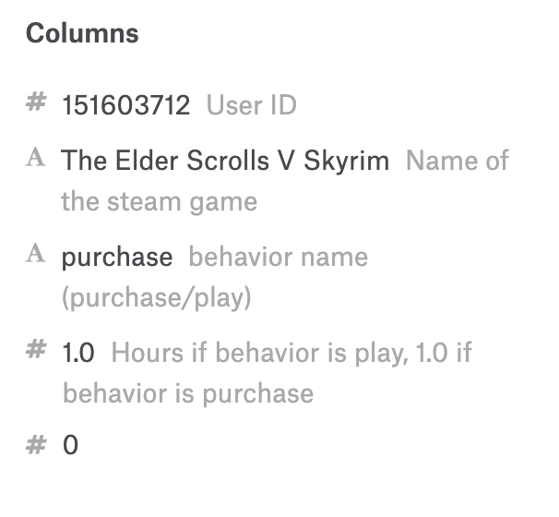
数据源——Kaggle
来自kaggle上面公开的steam video game数据，一共有20万条
主要有四个字段游戏玩家ID号，游戏名称，玩家购买游戏的行为（购买/玩）和游戏时长
这部分数据主要做玩家游玩时长的分析

Slide 8

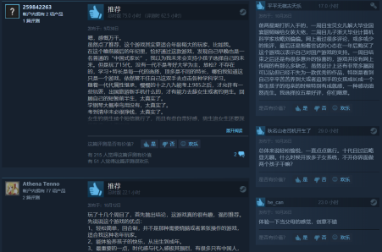


数据爬取
Cloud
目前仅中国区
爬虫服务器

Slide 9
数据格式
{
"page":1, #游戏出现在第几页
"name":"Counter-Strike: Global Offensive", #游戏名称
"href":"https://store.steampowered.com/app/730/CounterStrike_Global_Offensive/?snr=1_7_7_230_150_1", #游戏链接
"date":"2012年8月21日", #游戏发售日期
"original_price":"免费游玩", #原价
"price":"免费游玩", #现价
"img_src":"https://media.st.dl.bscstorage.net/steam/apps/730/capsule_sm_120.jpg?t=1566587391", #图片URL
"review_summary":"特别好评<br>3,350,292 篇用户的游戏评测中有 87% 为好评。", #总评
"game_detail":{
"user_reviews": { #游戏基本信息
"最近评测：": "特别好评(40,019)- 过去 30 天内的 40,019 篇用户评测中有 89% 为好评。",
"发行日期:": "2012年8月21日",
...
},
"user_tags": ["第一人称射击",...,"可模组化"], #用户自定义标签
"support_tags": ["多人",..., "统计"], #支持哪些内容
"reviewsChart": { #评论-时间图表
"start_date": 1336780800,
"end_date": 1572134400,
...
}
}

Slide 10








定期将Kaggle数据写入指定文件
数据流
接收来自Flume的数据
Spark处理来自Kafka的数据
推送部分数据到Elasticsearch上，便于后续使用Kibana展示
Flume监听文件变化
阶段性汇总结果
Web Driver
Data Driver
对HDFS中的数据进行流处理
建立WebSocket连接
落盘到HDFS文件系统
处理结果实时写入
读取爬取的数据

Slide 11
数据流
去除动态视频

Slide 12
数据流
去除动态视频

Slide 13
数据观察
-截至CS GO稳居榜首，堪称Steam头牌游戏
-二到十名竞争激烈，被大作占据
-平台以独立游戏为主，动作、策略、生存、休闲、冒险、角色扮演类型游戏最受欢迎

Slide 14
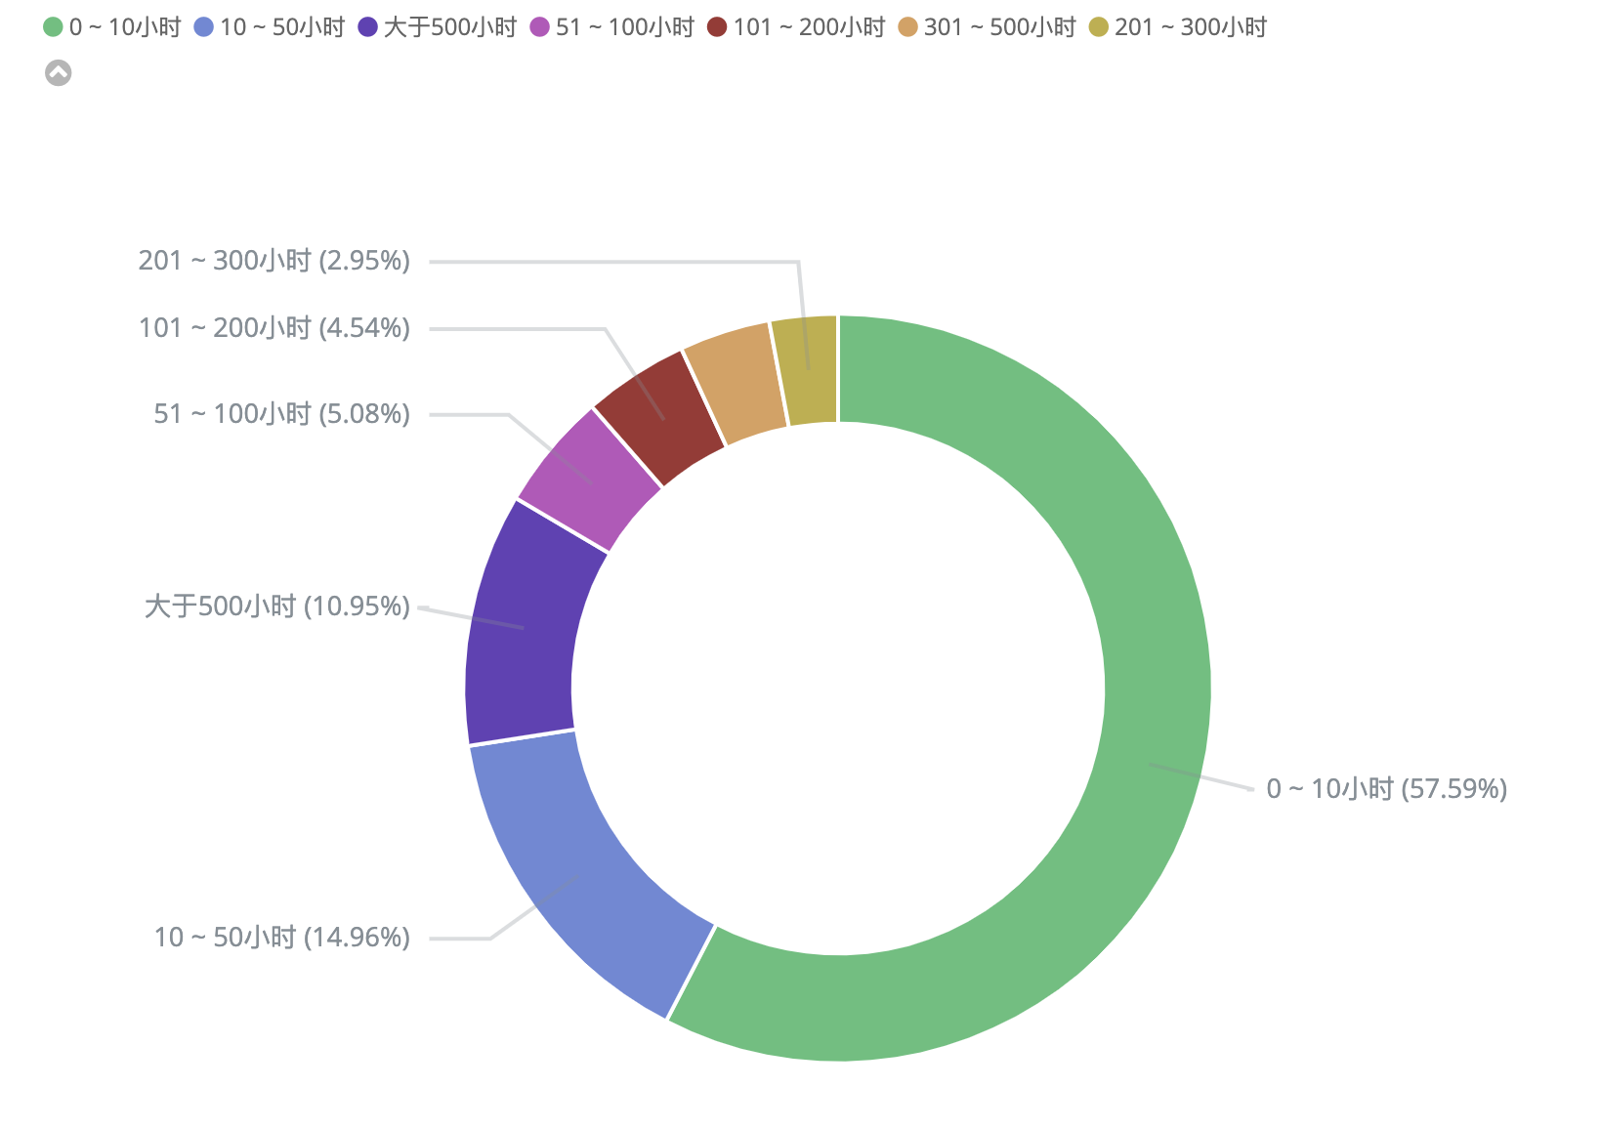
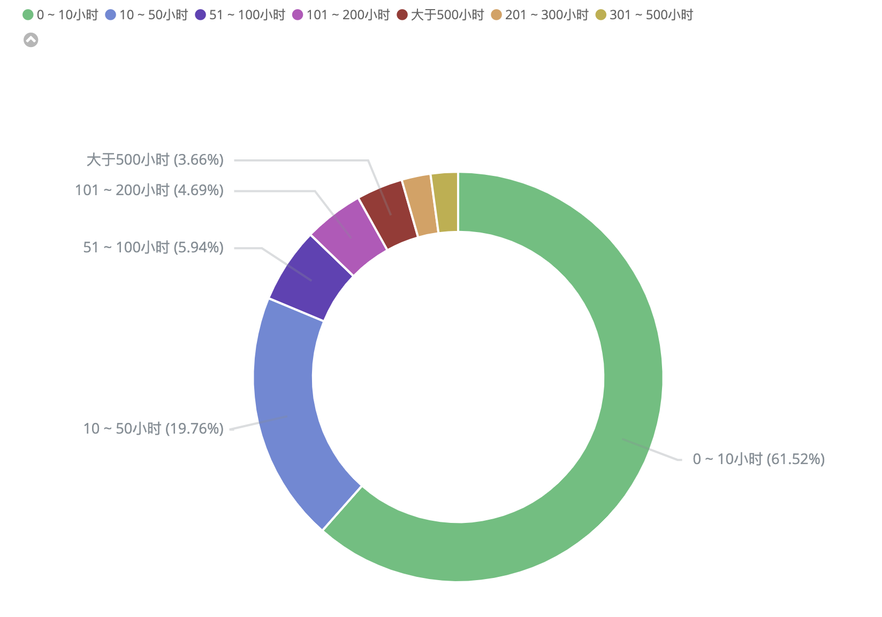
游戏游玩时长分析
大部分玩家对于一款游戏多是尝试的态度，轻度玩家转化为核心玩家的转化率都是极低的
Dota2 游玩时长分布
军团要塞2 游玩时长分布

Slide 15
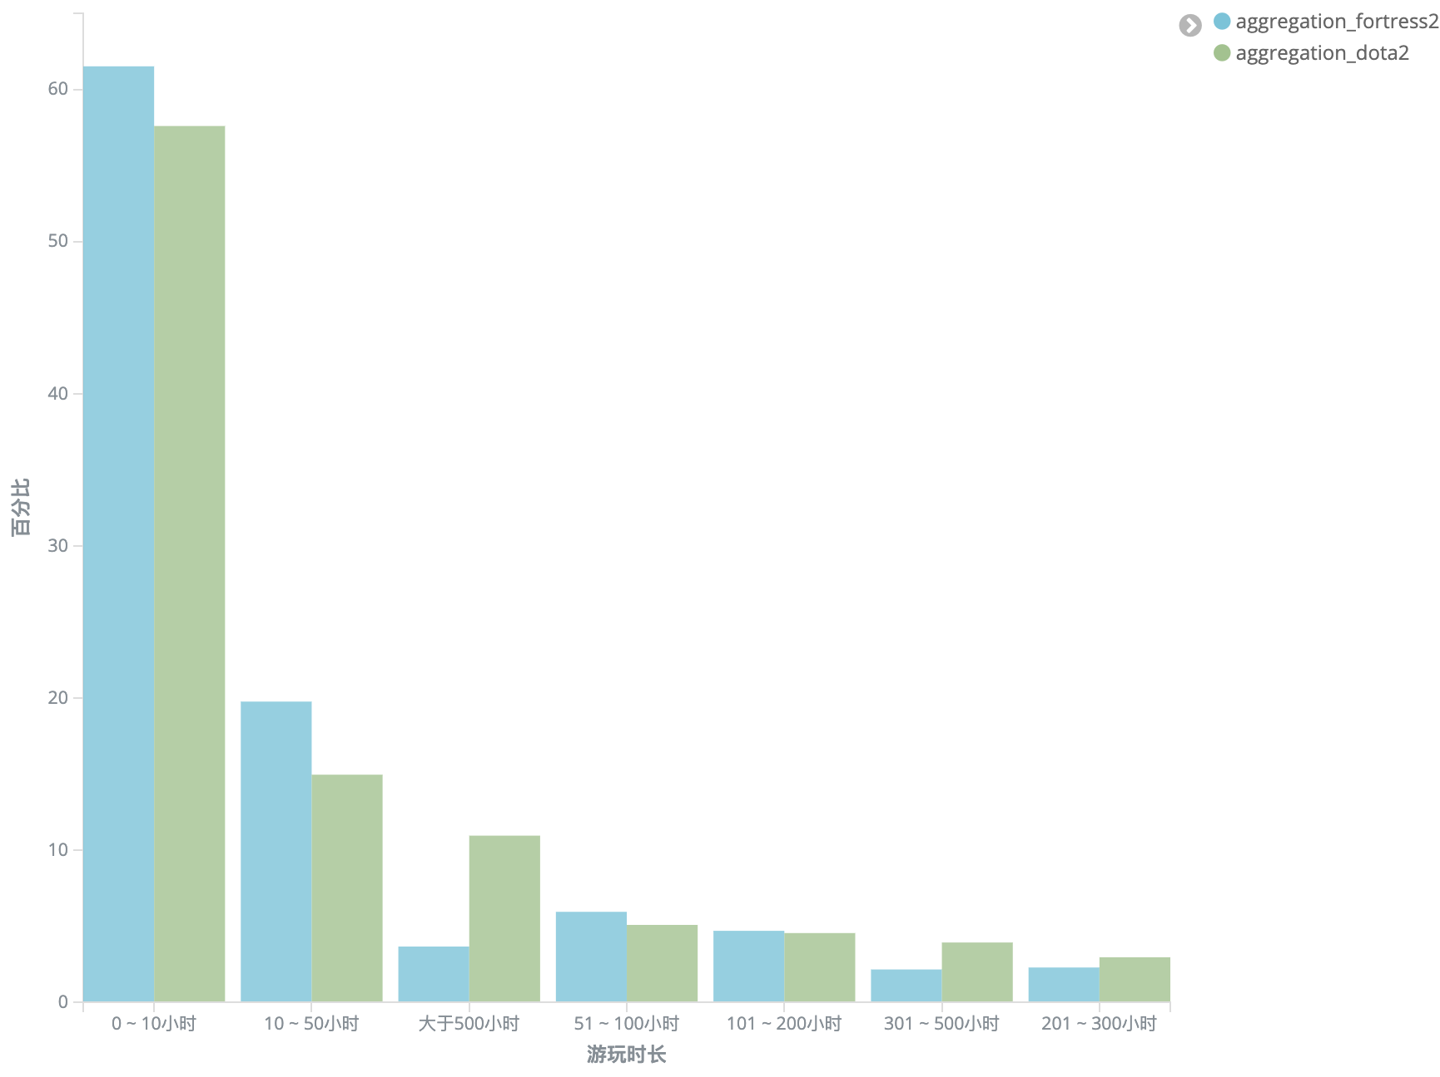
数据观察
大多数玩家购买游戏之后游玩时长小于10小时，游戏冲动消费过多
一般来说单机游戏游玩时长少于联机游戏，说明一些玩家更喜欢和朋友或其他玩家一起游戏
单机游戏的销售可以采取常打折且低折的方式吸引玩家冲动消费。游戏制作应当把重心放在前期，减少轻度玩家的流失

Slide 16
谢谢您的观看

